Slide 1
Зачем нам спорт?
Исследование
Выполнили ученики 3 б класса:
Китманов Серёжа
Смешко Влад
Титов Влад
Мин Максим
Юсубова Белла

Slide 2
«Здоровье — это ещё не всё, но всё без здоровья —
это ничто»
Сократ

Slide 3
Цель – выявить, влияет ли спорт на наше здоровье.
Задачи исследования:
изучить виды спорта;
выявить детей, которые занимаются спортом в нашем классе
выявить часто болеющих детей.
Гипотеза – если занимаешься спортом, то не будешь болеть.

Slide 4
эмоциональное самочувствие
физически активная жизнь
гигиена организма
окружающая среда
Составляющие
здорового
образа
жизни
питание
закаливание
интеллектуальное самочувствие
духовное самочувствие

Slide 5
Виды спорта
Индивидуальные
Циклические
    Бадминтон
    Теннис
    Боулинг
    Бег на коньках
    Велоспорт
    Легкая атлетика
    Биатлон
    Плавание
    Лыжные гонки
Командные
Единоборства
    Баскетбол
    Лапта
    Бейсбол
    Футбол
    Хоккей
    Регби
    Волейбол
    Бокс
    Фехтование
    Айкидо
    Вольная борьба
    Самбо
    Сумо

Slide 6


Анкета
Какие виды спорта ты знаешь?
Какие виды спорта тебе нравятся?
Каким видом спорта ты занимаешься?
Часто ли ты болеешь?
Есть ли у тебя какие–нибудь хронические заболевания?
На какие оценки ты учишься?

Slide 7
Виды спорта, которыми занимаются наши одноклассники

Slide 8
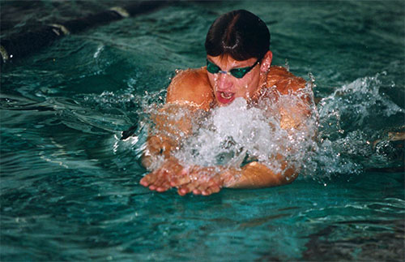
ПЛАВАНИЕ

Slide 9
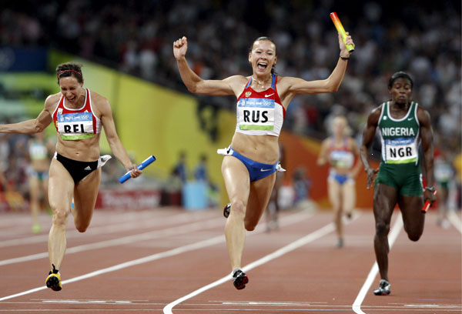
ЛЁГКАЯ АТЛЕТИКА

Slide 10
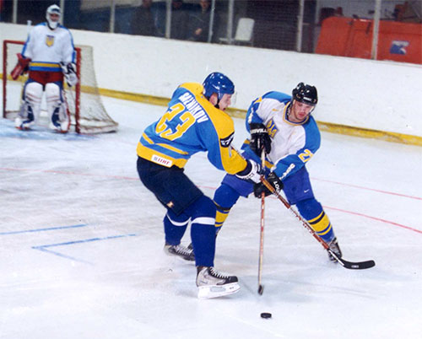
ХОККЕЙ

Slide 11
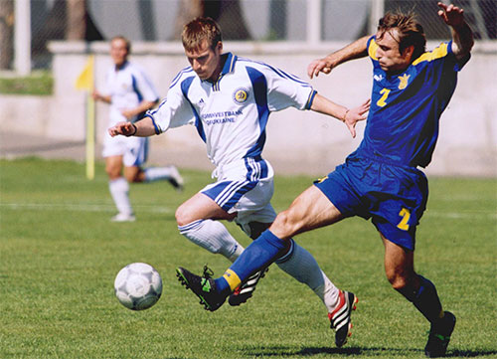
ФУТБОЛ

Slide 12
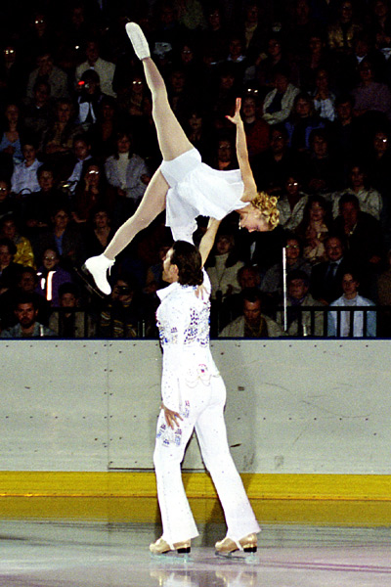
ФИГУРНОЕ КАТАНИЕ

Slide 13
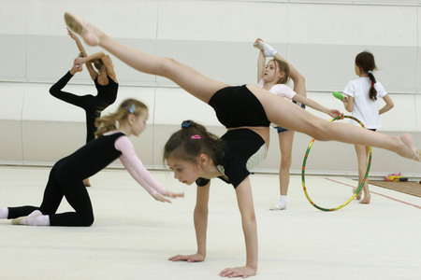
ГИМНАСТИКА

Slide 14
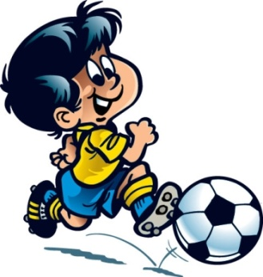
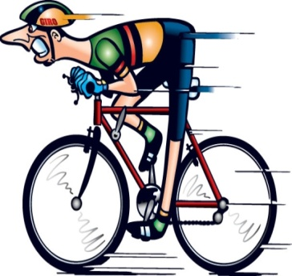
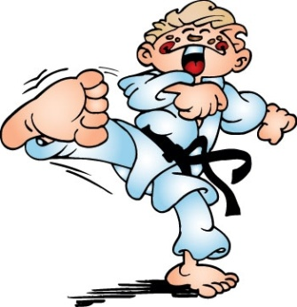
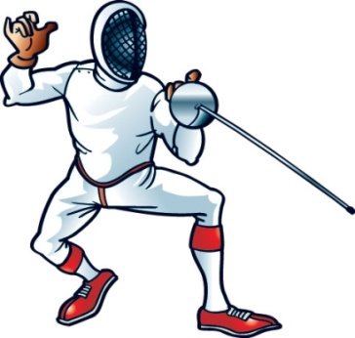
Результаты анкетирования
 | Вид спорта | Как часто болеет | Как учится в школе | Хронические заболевания
Варфоломеева Аня | гимнастика | 1-2 раз/ год | на 4 и 5 | нет
Сидоренко Влад |  | 5-6 раз/год | на 4 и 3 | астма
... | ... | … | … | …

Slide 15
Результаты анкетирования
Результаты анкетирования показали, что те дети, которые занимаются спортом, меньше болеют и учатся лучше.

Slide 16
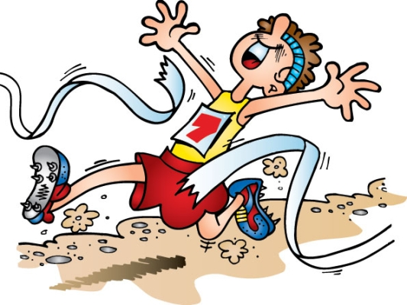
Вывод:
Спортом заниматься надо!!!
Регулярные занятия спортом не только улучшают состояния организма, укрепляют мышцы и иммунную систему, но и как правило, заметно улучшает общее настроение и самочувствие.
А сколько радости приносят победы на спортивных соревнованиях или в играх!!!
Это знает только тот, кто хотя бы раз испытал это чувство!!!
Наша гипотеза подтвердилась!!!

